Slide 1
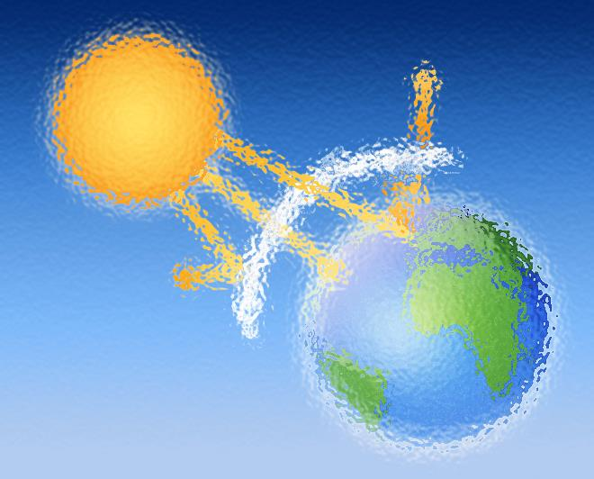
Парниковий ефект

Slide 2
Парниковий ефект - ефект, що створюється земною атмосферою, і діє за принципом скла, що захоплює сонячне тепло у парниках.

Slide 3
Атмосфера в основному є прозорою для сонячного випромінювання, проте сильно поглинає інфрачервоне (довгохвильове) випромінювання із поверхні Землі. Значна частина цього довгохвильового випромінювання повертається назад на поверхню.

Slide 4
На інтенсивність поглинання атмосферою інфрачервоного випромінювання впливають:
Невеликі кількості водяної пари ;
вуглекислий газ ;
озон ;
метан ;
інші складові повітря ;
хмари ;

Slide 5
Хмари, в середньому, поглинають $\frac{1}{5}$ сонячних хвиль, що влучають в них.
Хмари, в середньому, поглинають 1/5 сонячних хвиль, що влучають в них.

Slide 6
Появи на небі вночі навіть перистих хмар після періоду чистого неба достатньо для того, щоб підняти температуру повітря біля поверхні на декілька градусів за рахунок довгохвильового випромінювання хмар. Щільна хмарність взагалі не дозволяє інфрачервоному випромінюванню Землі покидати межі атмосфери.

Slide 7
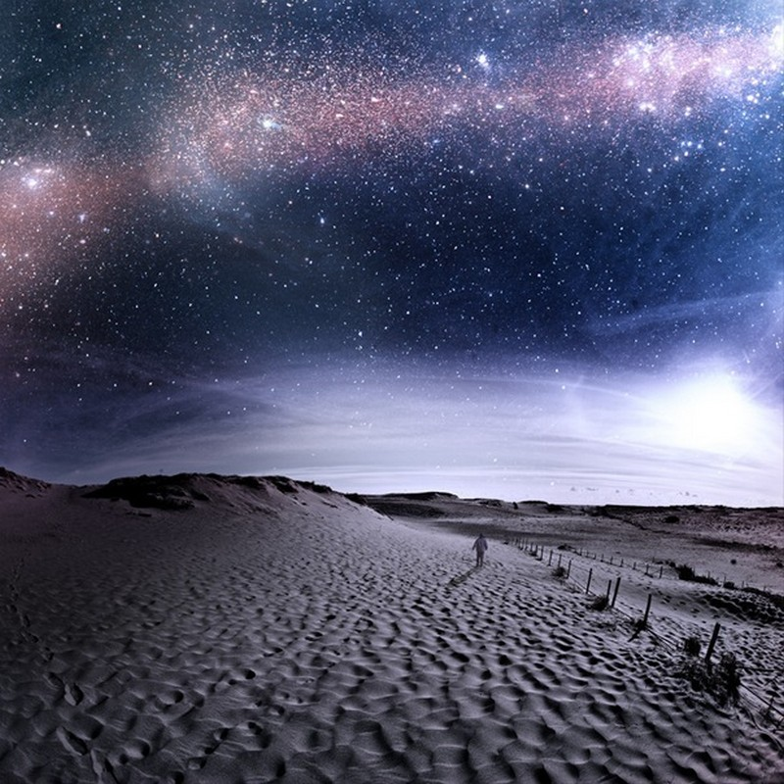
Парниковий ефект найбільш помітний вночі, коли різниця температур між денним максимумом та нічним мінімумом не перевищує 11^{о}С. В районах, де в повітрі досить низький рівень вологості, атмосфера більше прозора для інфрачервоного випромінювання, а тому спекотні дні змінюються прохолодними ночами.

Slide 8
Ефект, описаний Джоном Тиндалом в 1861 році, був одним із перших відкриттів, що виникли в результаті активного розвитку кількісної спектроскопії в 1850х роках.

Slide 9
Аналог парника був пов’язаний зі знайденим ефектом значно пізніше. Тиндал показав, що основний внесок у ефект робить водяна пара, оскільки під час досліджень в лабораторії її вплив на поглинання був значно більшим, ніж вплив вуглекислого газу чи інших складових повітря.

Slide 10
До факторів які впливають на збільшення або зменшення парникового ефекту відносяться рівень поглинання надлишкового _{СО2} екосистемою та океанами, темпи виробництва вуглекислого газу через знищення лісів, охолоджуючий ефект від збільшення кількості аерозолів антропогенного та вулканічного походження, і зворотні ефекти водяної пари та хмар.

Slide 11
Останнім часом енергетична криза і ускладнення чисельних моделей атмосферної циркуляції призвели до зростання інтересу і досліджень парникового ефекту спричиненого вуглекислим газом. У 1975 році Раманатан зазначив, що парниковий ефект посилюється через тривалий викид в атмосферу фреонів, незважаючи на те що їх сумарна частка менша за одну мільярдну.

Slide 12
ДЯКУЮ ЗА УВАГУ!

